Slide 1
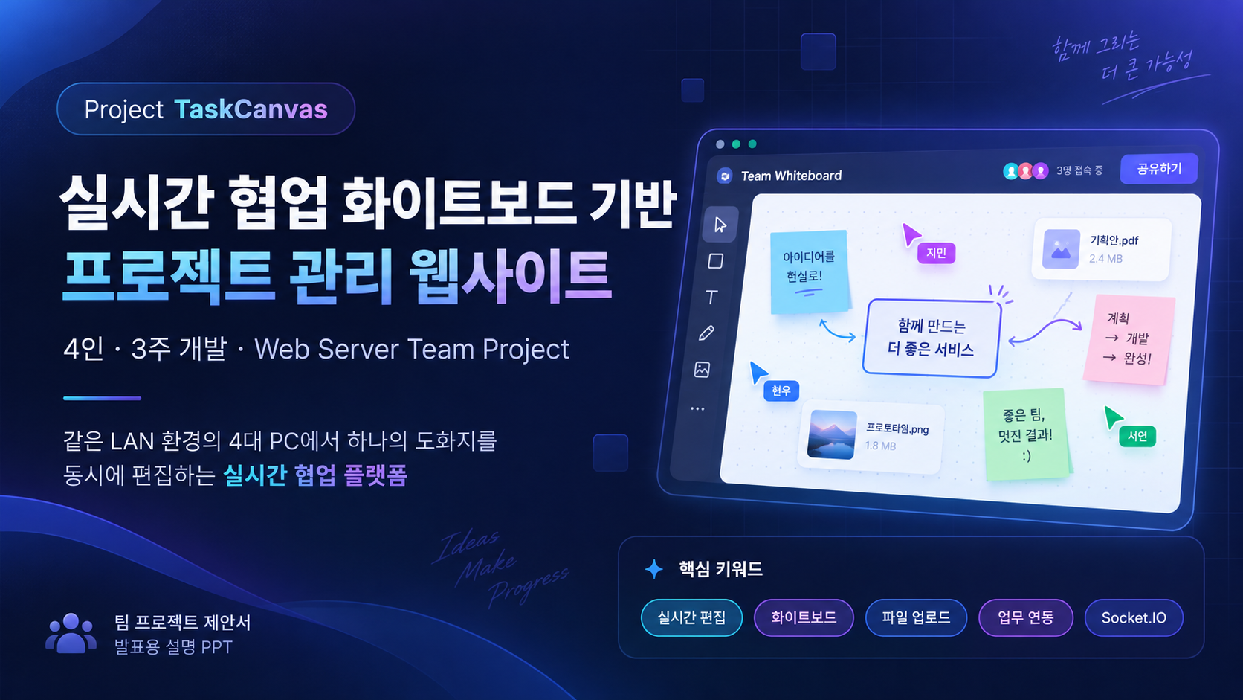
Notes:
TaskCanvas는 4명이 3주 동안 제작할 실시간 협업 화이트보드입니다.
,제공된 이미지는 기획 목업으로 실제 구현 완료 화면은 아닙니다.

Slide 2
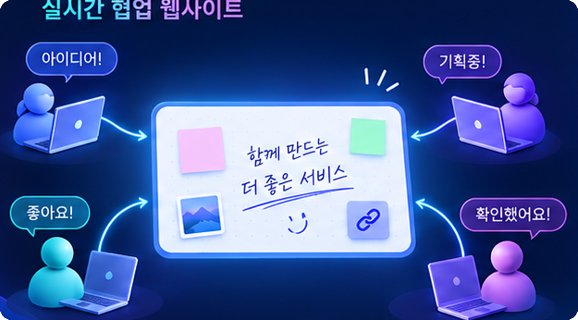
PROJECT TASKCANVAS
02
프로젝트 소개
기존 업무 관리의 불편함을 하나의 공동 작업 공간으로 해결
현재 방식의 문제
아이디어와 업무를 서로 다른 도구에서 관리
공동 편집과 피드백 과정이 단절됨
파일·링크·작업 흐름을 한눈에 보기 어려움
우리가 만들 서비스
팀원 4명이 같은 보드에서 즉시 편집
펜·도형·이미지·영상·파일을 자유롭게 배치
업무 정보를 연결하는 시각적 협업 환경
하나의 공간에서 함께 기획하고 제작
4인 동시 편집
화이트보드 중심
3주 MVP
4인 · 3주 · WEB SERVER TEAM PROJECT
Notes:
프로젝트의 목표는 보드를 중심으로 파일과 업무 정보를 통합하는 것입니다.
,기존 서비스에 비해 새로운 알고리즘을 만드는 것이 아니라 4인 동시 편집 환경을 구현하는 점이 과제의 핵심입니다.

Slide 3
PROJECT TASKCANVAS
03
서비스 사용 흐름
프로젝트 생성 → 초대 → 공동 작업 → 자동 저장
01
프로젝트 생성
02
팀원 초대
03
보드 입장
›
›
프로젝트와 여러 보드를 생성
링크·코드·모의 이메일 초대
4명이 같은 LAN에서 접속
04
객체 편집
05
실시간 협업
06
자동 저장
›
›
펜·도형·이미지·영상·파일 배치
사용자 커서·객체 잠금·즉시 공유
작업 확정 시 저장·재접속 복원
핵심 시연 포인트
4인 동시 편집 / 그리는 중 즉시 반영 / 작업 완료 후 데이터 복원
4인 · 3주 · WEB SERVER TEAM PROJECT
Notes:
서비스 동작 흐름을 여섯 단계로 요약한 슬라이드입니다.
,3주 MVP에서는 기능보다 접속과 동시 편집부터 안정화합니다.

Slide 4
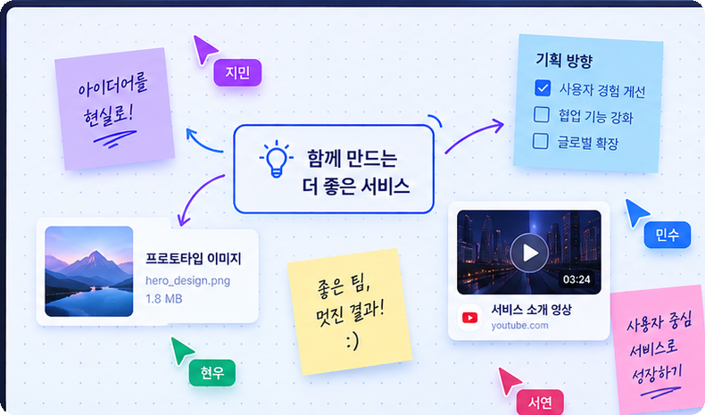
PROJECT TASKCANVAS
04
화이트보드 화면 구성
왼쪽 툴바 · 중앙 캔버스 · 오른쪽 속성 패널
TaskCanvas / 기획 보드
4명 온라인
저장됨
툴바
속성
선택·펜·도형·파일
↖
✎
유형: 메모
캔버스
□
제목
메모·이미지·영상 배치
T
색상
속성 패널
▧
담당자
색상·텍스트·상태 편집
↗
상태
⋯
링크
동시 편집
사용자 커서 및 잠금
4인 · 3주 · WEB SERVER TEAM PROJECT
Notes:
화이트보드가 프로젝트 최초 진입 화면입니다.
,화면은 PC 전용이며 왼쪽 도구 메뉴와 오른쪽 속성 패널을 사용합니다.
,화면 속 내용은 구현 목표를 설명하기 위한 이미지 목업입니다.

Slide 5



PROJECT TASKCANVAS
05
핵심 기능과 우선순위
실시간 협업을 중심으로 핵심 객체 3종부터 완성
펜 · 도형
동영상 · 링크
이미지 · 파일
실시간 자유 필기
사각형·원·화살표
선택·이동·삭제
외부 URL 임베드
보드 내 재생
관련 자료 연결
업로드 버튼
드래그 앤 드롭
이미지 붙여넣기
P0 · 우선 개발
P0 · 우선 개발
P0 · 우선 개발
확장 대상
텍스트 · 메모
업무 블럭
연결선 · 라벨
다중 선택
모든 객체 변경은 작업 확정 시 자동 저장
4인 · 3주 · WEB SERVER TEAM PROJECT
Notes:
2차 질문에서 선택한 우선 구현 대상은 펜·도형, 동영상·외부 링크, 이미지·파일입니다.
,업무 블럭 고급 기능, 고급 표와 흐름도 자동 정렬은 이후 추가합니다.

Slide 6
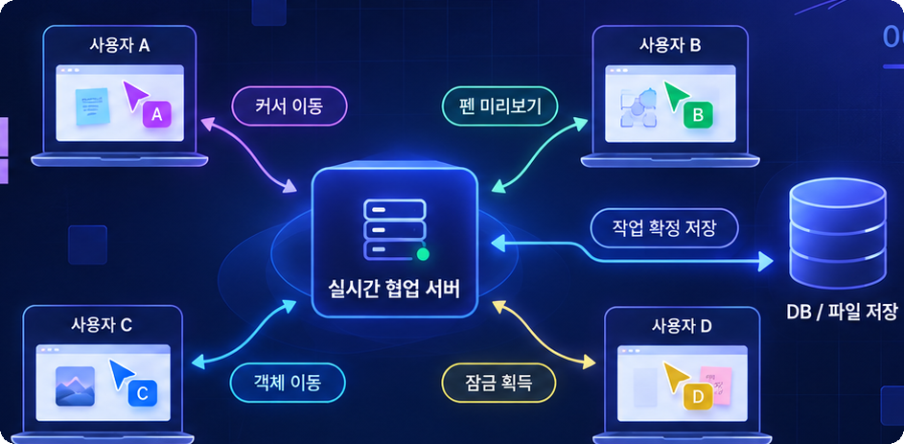
PROJECT TASKCANVAS
06
실시간 협업 동작 방식
4대 PC · 동일 LAN · 즉시 동기화 · 작업 확정 시 저장
01
사용자 커서
다른 사용자의 위치와 이름 표시
02
펜 실시간 미리보기
그리는 도중 화면에 즉시 반영
03
객체별 잠금
동일 객체 동시 수정 차단
04
완료 시 DB 저장
작업 확정 시 서버에 영구 저장
편집 이벤트
→
Socket.IO 전달
→
다른 화면 반영
→
작업 확정 저장
4인 · 3주 · WEB SERVER TEAM PROJECT
Notes:
Node.js와 Socket.IO 사용이 허용된 것으로 확인한 상태입니다.
,4명의 브라우저가 같은 LAN의 서버 PC에 연결됩니다.
,작업 진행 중 변경은 전송하고, 최종 작업 확정 시 DB에 저장합니다.

Slide 7
PROJECT TASKCANVAS
07
시스템 기술 구조
웹서버 · 실시간 서버 · 데이터베이스의 역할 분리
브라우저 / PC 4대
HTML · CSS · JavaScript · Konva.js
HTTP / PHP API
WebSocket
Apache + PHP
Node.js + Socket.IO
로그인 · 권한 · 프로젝트/보드 API · 파일 업로드
사용자 커서 · 실시간 이벤트 · 편집 잠금
MySQL / MariaDB
File Storage
사용자 · 보드 · 객체 · 업무 정보
이미지 · 첨부파일
PHP는 일반 기능 / Node.js는 실시간 기능 / DB는 최종 상태 저장
4인 · 3주 · WEB SERVER TEAM PROJECT
Notes:
사용자가 직접 접속하는 웹페이지는 Apache+PHP가 제공하고, 별도 Node.js 서버가 실시간 편집 이벤트를 처리합니다.
,Node.js가 PHP 세션을 그대로 신뢰하지 않도록 인증 토큰이나 서버 간 검증을 구현해야 합니다.
,영구 상태는 MySQL에, 파일 바이트는 서버 저장소에 보관합니다.

Slide 8
PROJECT TASKCANVAS
08
팀 구성 및 역할 분담
총 4명 · 담당 영역을 나누되 통합 규격은 함께 결정
본인 / 제안 배정
필요한 팀원 ①
필요한 팀원 ②
필요한 팀원 ③
01
02
03
04
기획 · 통합
프론트엔드
실시간 서버
백엔드 · DB
요구사항·UI 구조 정리
화이트보드 화면·툴바
Socket.IO 이벤트·동기화
로그인·프로젝트 API
일정 관리·Git 통합
펜·도형·선택·이동
실시간 커서·객체 잠금
MySQL 구조·권한 검사
테스트·발표 준비
속성 패널·미디어 UI
변경 전송·재접속 처리
파일 업로드·저장
협업 방식
공통 데이터 구조 합의 · 이벤트 규격 공유 · 매주 통합 테스트
4인 · 3주 · WEB SERVER TEAM PROJECT
Notes:
총 개발자 4명입니다. 본인 역할은 기획·통합으로 임시 제안한 것이며 조정할 수 있습니다.
,나머지 3명의 역할은 프론트엔드, 실시간 서버, 백엔드·DB입니다.
,인터페이스와 데이터 구조는 역할 구분과 상관없이 공동으로 합의해야 합니다.

Slide 9
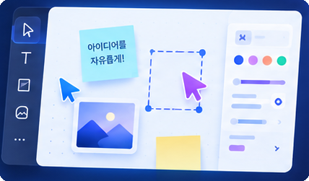
PROJECT TASKCANVAS
09
팀원 ① 프론트엔드 개발
화이트보드의 모든 조작과 사용자 화면을 만드는 역할
주요 담당 업무
1
화이트보드 레이아웃·툴바 제작
2
펜·도형·텍스트 및 객체 이동
3
다중 선택·오른쪽 속성 패널
4
이미지·영상·파일 표시 UI
사용 기술
HTML / CSS / JavaScript / Konva.js
완료 산출물
사용자가 편집할 수 있는 보드 UI
연동 대상: Socket.IO 편집 이벤트 / PHP 파일 API
4인 · 3주 · WEB SERVER TEAM PROJECT
Notes:
프론트엔드 개발자는 가장 눈에 보이는 화이트보드 UI를 구현합니다.
,오브젝트를 이동하거나 그릴 때 Socket.IO 이벤트를 보내야 하므로 실시간 서버 개발자와 협업이 중요합니다.

Slide 10
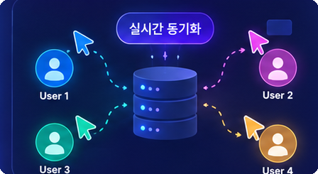
PROJECT TASKCANVAS
10
팀원 ② 실시간 서버 개발
4대 PC에서 변경을 즉시 공유하고 충돌을 막는 역할
주요 담당 업무
1
Socket.IO 방 생성·참여자 관리
2
실시간 커서 및 펜 획 전달
3
객체별 잠금·해제·만료 처리
4
변경 확정 이벤트·DB 저장 연계
사용 기술
Node.js / Socket.IO / JavaScript
완료 산출물
4인 동시 편집·잠금·동기화 동작
연동 대상: 프론트 이벤트 규격 / PHP 인증 / DB 저장
4인 · 3주 · WEB SERVER TEAM PROJECT
Notes:
실시간 서버 개발자는 프로젝트의 핵심 시연 기능을 책임집니다.
,커서 및 펜 미리보기는 저장하지 않고 변경 확정 이벤트만 영구 저장합니다.
,동시에 한 객체를 수정할 때 충돌하지 않도록 객체 잠금을 적용합니다.

Slide 11
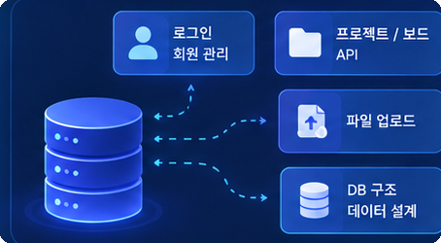
PROJECT TASKCANVAS
11
팀원 ③ 백엔드 · DB 개발
계정과 프로젝트, 보드 데이터의 보관·권한을 책임지는 역할
주요 담당 업무
1
로그인·프로젝트·보드 CRUD API
2
MySQL 테이블·관계 구조 설계
3
권한 검증·초대 링크 및 코드
4
파일 업로드·보드 내용 복원
사용 기술
PHP / Apache(XAMPP) / MySQL
완료 산출물
저장·조회·권한·업로드 기능
연동 대상: Node 변경 확정 API / 프론트 데이터 요청
4인 · 3주 · WEB SERVER TEAM PROJECT
Notes:
백엔드 개발자는 영구 데이터 구조와 사용자 권한을 구현합니다.
,원본 업무는 보드에 표시한 객체와 구분해 저장하고 보드에서 삭제해도 원본 업무는 유지합니다.
,파일 형식과 크기 제한, 세션 및 프로젝트 권한 검증을 필수로 고려합니다.

Slide 12
PROJECT TASKCANVAS
12
3주 개발 계획과 시연 목표
핵심 기능을 먼저 완성하고, 마지막 주에는 안정화를 우선
1주 차
2주 차
3주 차
기반 구축
핵심 기능 완성
통합 및 시연
LAN 4대 접속 확인
4인 커서·객체 잠금
업무 블럭·초대 일부 추가
프로젝트·보드 생성
이미지·파일·영상 임베드
오류 수정·성능 점검
펜·도형·Socket.IO 연동
최종 저장·재접속 복원
발표·실제 4대 PC 시연
완료 기준 최소 2대에서 펜 공유
완료 기준 4인 동시 편집·복원
완료 기준 시연 흐름 중단 없음
최종 시연 목표
4명 동시 접속 · 실시간 편집 · 미디어 공유 · 저장 복원
후속 개발
고급 표 · 흐름도 자동 정렬 · 고급 업무
핵심은 기능 수보다 안정적인 실시간 협업 경험입니다.
4인 · 3주 · WEB SERVER TEAM PROJECT
Notes:
3주 개발 일정은 1주차 기반, 2주차 핵심, 3주차 통합 및 시연으로 설계했습니다.
,스프레드시트급 표 편집과 자동 흐름도 정렬은 이후 개발 과제로 분리합니다.
,최종 핵심 성공 기준은 PC 4대에서 안정적으로 동시 편집하는 것입니다.

